Slide 1
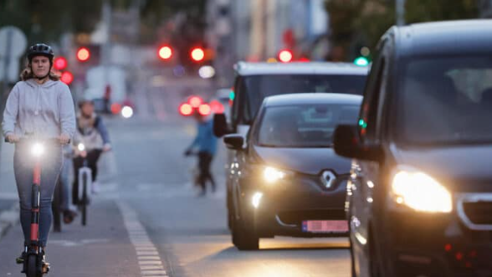
Hvordan lære å bruke elsparkesykkel trygt?
Notes:
For å gjøre aktivitetsoppgaver og konkurranser se mer i underveis.co under emnet elsparkesykkel.

Slide 2
Læringsmål
Eleven skal kunne:
- gjøre rede for grunnleggende trafikkregler for myke trafikanter
- gjenkjenne og forklare trafikkskilt
- vurdere risiko og ta hensyn i trafikken.
- forklare regler for bruk av elsparkesykkel og konsekvenser ved feil bruk
- kjenne til hva en elsparkesykkel består av og hvordan den skal brukes

Slide 3
2 minutter
Kan dere noen av reglene for elsparkesykkel ?
Diskuter kort med sidemannen
Skriv ned så mange ord/setninger dere klarer på 2 minutter

Slide 4
FAKTA
  Det er 10 ganger høyere risiko for å bli skadet i en ulykke med el-sparkesykkel enn vanlig sykkel, og risikoen er over tre ganger så høy om natten.
  De fleste ulykkene skjer om natten og sommermåneder.
  Det skjer spesielt mange ulykker i helgene, og nesten halvparten av de skadde på el-sparkesykkel, kjørte med promille.

Slide 5
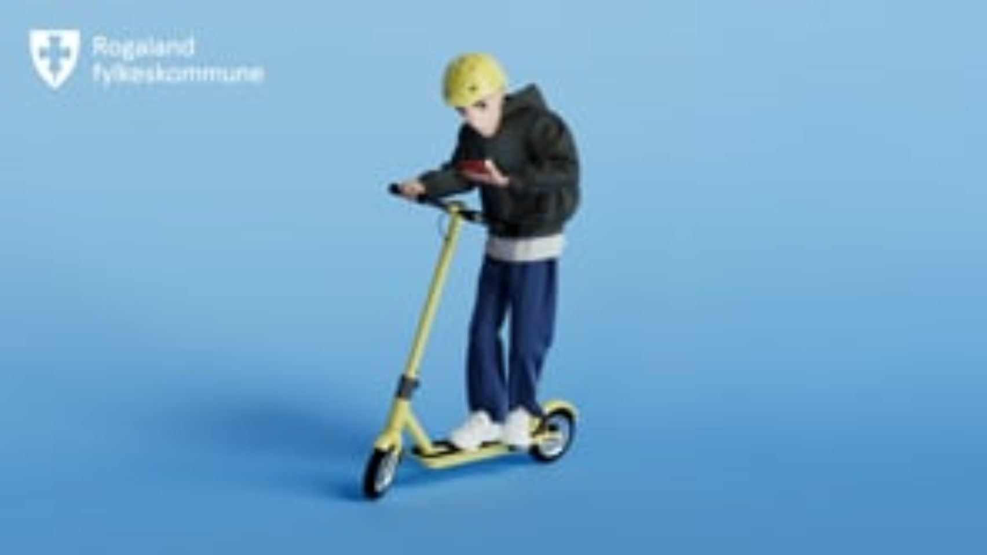
Notes:
Bot for mobilbruk på kjøretøy 10 200 kr. Blir du tatt av politiet mens du bruker mobilen når du kjører elsparkesykkel får du en bot på 10.200 kr og 3 prikker i førerkortet. Hvis du er på prøvetid (2 første årene med førerkort) får du boten og 6 prikker i førerkortet.
Hvis du ikke har førerkort kan du få utsettelse på førerkortet.

Slide 6
Hvorfor kan politiet gi et forelegg (10.200 kr.) for å bruke mobilen mens man kjører el sparkesykkel?
Notes:
Eleven kan rekke opp hånden å svare

Slide 7
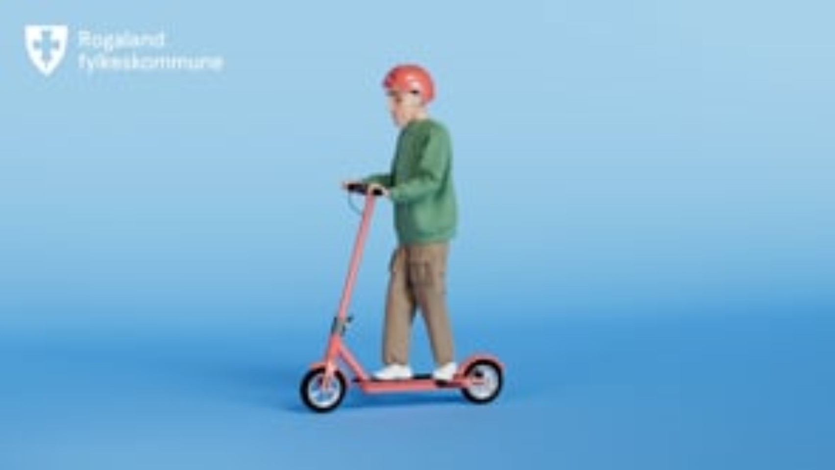

Slide 8
Øvelse: Hva er gangfart?
Diskuter med sidemannen eller valgfri oppgave:
La halve klassen være fotgjengere, resten elsparkesyklister.
Lat som dere kjører elsparkesykkel ved å holde hendene på "styret" og gå i gangfart i klasserommet, gymsal/skolegård
Notes:
4-5 minutter. Ved å gjøre denne øvelsen, vil det være lettere å huske når de selv er på elsparkesykkelen neste gang og passerer en forgjenger. Elevrådsrepsesentanten vurderer hvilke oppgave en vil ha

Slide 9

Notes:
Bot for å kjøre flere på elsparkesykkel ? Hvorfor tror dere det?

Slide 10
El-sparkesykkelens bakside
Forklar påstandene med eksempler, for eksempel to og to.
Hvorfor?
Annerledes balanseføring enn sykkel
Kjøretøyet er litt «stivt» - (Små hjul i kombinasjon med dårlig demping får fort konsekvenser)
Akselerasjonen tar tid å venne seg til
Kan føre til samspillskonflikter både med vei og medtrafikanter. (For eksempel i en rundkjøring eller fortau)

Slide 11
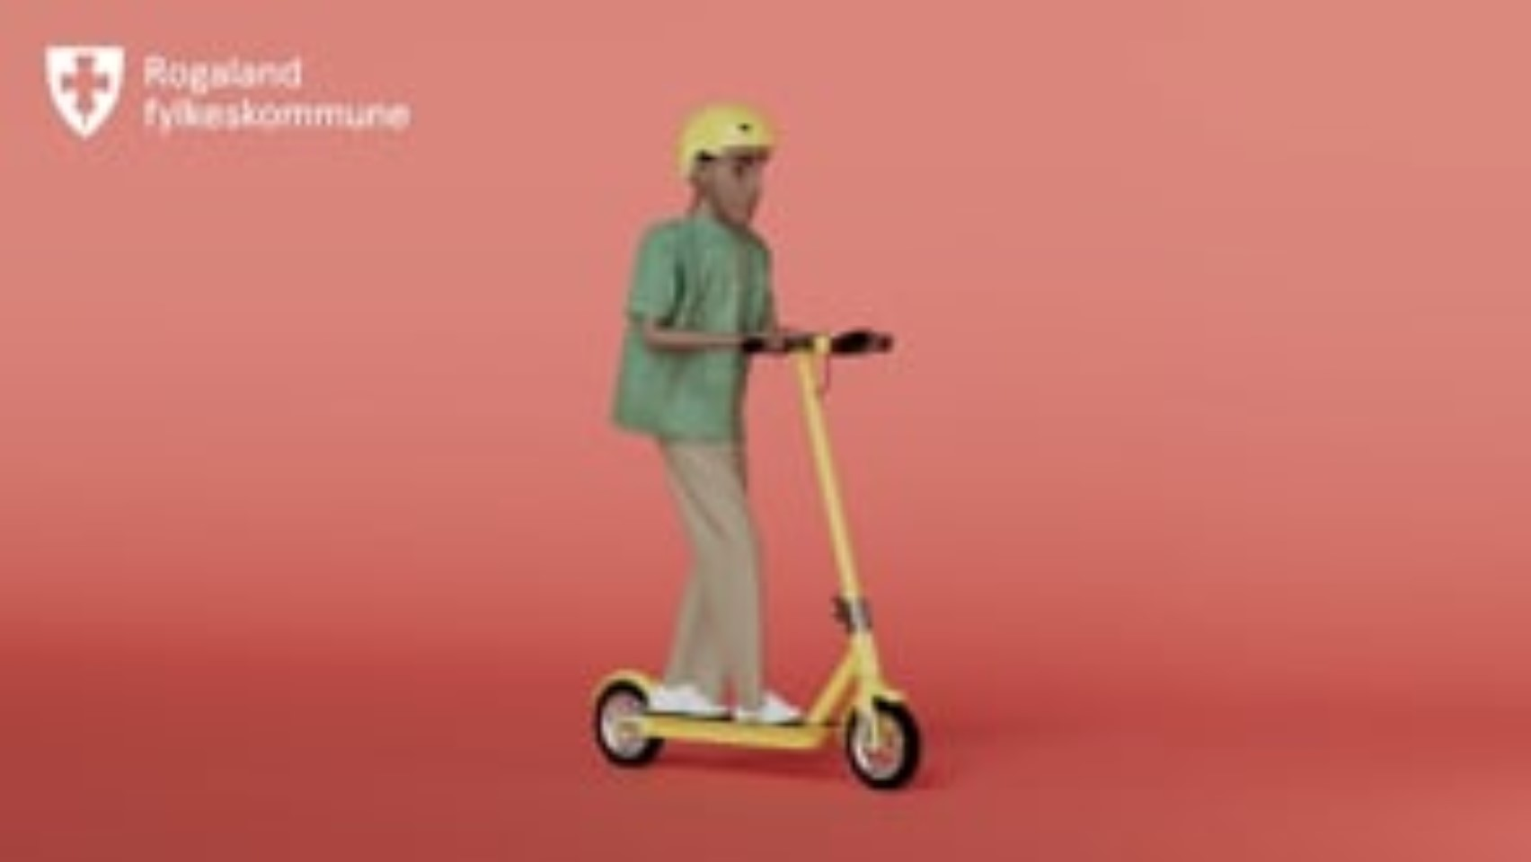

Slide 12
Hva tror du skades mest i en el sparkesykkelulykke ?
Skadet kroppsdel (1. april 2019 – 31. mars 2020, N=850)
Notes:
Hvilke skader er mest vanlig på el-sparkesykkel?
Tall fra Oslo skadelegevakt viser at det er hodeskader og skader i arm som utgjør over 65 prosent av skadene. Av de alvorligste skadene er det flest skader i kne og legg etterfulgt av hodeskader. Det er unge menn som oftest blir skadet på el-sparkesykkel. Av 286 skader der el-sparkesyklistene fikk hodeskader, var det kun 4 som brukte hjelm.

Slide 13
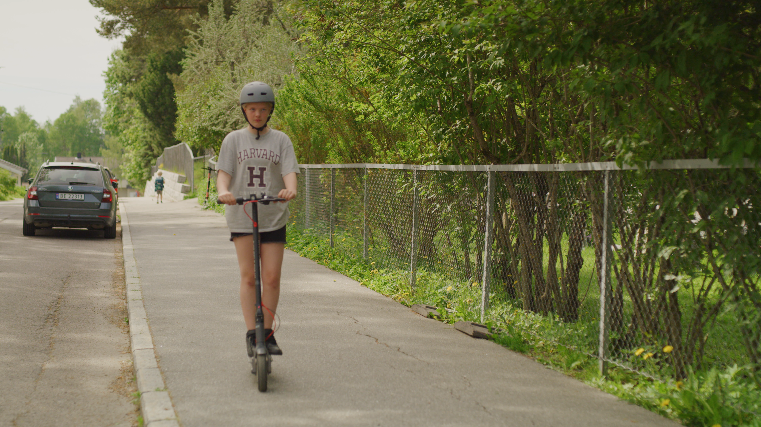
Regler for bruk av sparkesykkel
      Maks 6 km/t ved passering av fotgjenger.
      Hjelm påbudt: 15 år.
      El-sparkesykkel regnes som "liten elektrisk motorvogn".
      Fartssperre på 20 km/t.
      Det er forbudt med mer enn en person på kjøretøyet.
      Aldersgrensen: 12 år.
Notes:
Det er viktig at ungdom forstår at når de kjører en elektrisk sparkesykkel, er de mindre synlig enn når de sykler, de beveger seg ofte raskere, og er derfor mer utsatt for ulykker. Ta ingen unødige sjanser- bli godt kjent med reglene!

Slide 14
Hvilke forbyggende tiltak tror dere virker best, og hvorfor ? Gi eksempler
Ekstra
Regulere
Kontrollere
Informere
Tilrettelegge
Notes:
La elevene diskutere litt:
Tilrettelegge infrastruktur – drift og vedlikehold

Slide 15
Seks kjappe om el-sparkesykler
• Du kan bruke el-sparkesykkel i veien, men ikke på motorvei og på steder merket med forbud mot sykkel.
• Du skal holde deg på høyre side av veien når du kjører i sykkelfelt eller på sykkelvei.
• Samme regler for mobilbruk som i bil: det er ikke lov å taste på selve telefonen eller holde den i hånden under en samtale. Du kan bruke mobiltelefonen lovlig ved å starte og avslutte samtaler med handsfreesystem.
• Det er ikke krav til førerkort for el-sparkesykkel
• Bøtesatsene for en del overtredelser av trafikkregler er lavere enn for bil. Dette gjelder for eksempel kjøring på rødt lys og på steder med forbud mot bruk av el-sparkesykkel.
• Barn under strafferettslig alder kan ikke ilegges bøter eller straff for ulovlig bruk av el-sparkesykkel, men foreldrene kan holdes ansvarlig for barnas ulovlige bruk av el-sparkesykkel som foreldrene eier eller disponerer. Det er spesielt aktuelt ved brudd på regelen om aldersgrense på 12 år og hjelmpåbudet.

Slide 16
Regler
• Aldersgrense 12 år. Det er forbudt å kjøre el-sparkesykkel for de som er under 12 år. Dette fremgår av førerkortforskriftens §12-1
• Hjelm: Er man under 15 år må man bruke hjelm. Dette er etter forskrift om bruk av personlig verneutstyr under kjøring med motorvogn §4
• Kjøring i beruset tilstand er forbudt. Har du drukket for mye til å kjøre bil, så skal du heller ikke kjøre el- sparkesykkel. Promillegrensen er også 0,2 på små elektriske kjøretøy. Man kan risikere å miste førerkort dersom man kjører el-sparkesykkel med promille.
• Krav om ansvarsforsikring. Etter 1. januar 2023 er det pliktig å ha ansvarsforsikring på el-sparkesykkel som du eier og bruker. Dette betyr at man ikke kan bruke sparkesykkelen lovlig uten forsikring. Ansvarsforsikringen skal dekke utgifter som følge av skade som du påfører andre personer, kjøretøy eller eiendom når du bruker el-sparkesykkel.
• Kun en om gangen. Det er ikke lov å være to eller flere på en sparkesykkel, etter forskrift om bruk av kjøretøy §3-1
• Alminnelige trafikkregler gjelder. Man har vikeplikt fra høyre, man må stoppe for gående ved fotgjengerfelt, og man må følge samme regler som de andre i trafikken.
• El-sparkesykler skal være utstyrt med bremser, rød refleks bak og hvitt eller gult lys foran. Dette er lovpålagte krav til utstyr.

